Slide 1
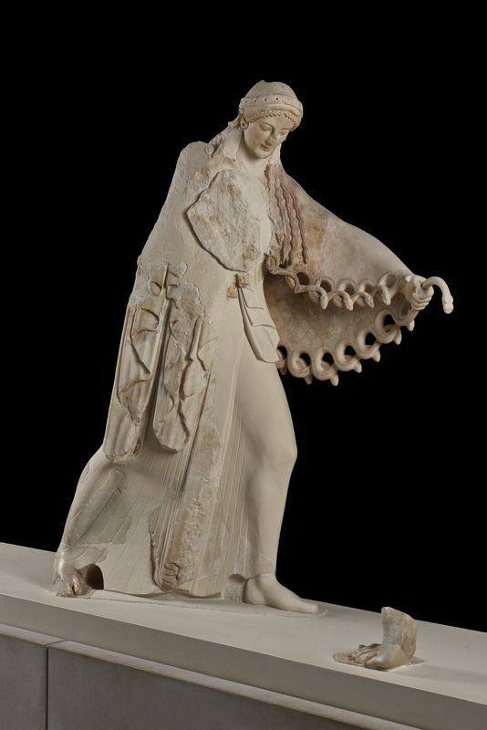
Grécke umenie I. / Greek Art I.
Podzim 2023
molnarova@phil.muni.cz

Slide 2
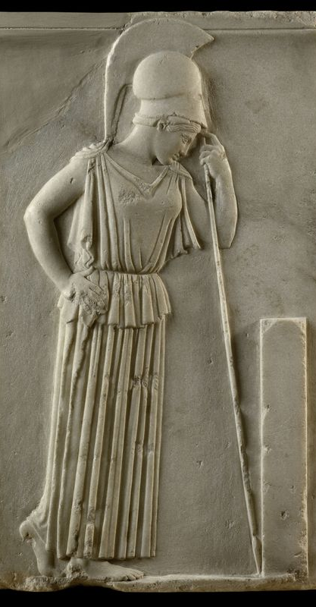
Harmonogram prednášok
18.9. - Úvodné informácie
2.10. - Chronológia a terminológia DŽ a Archaického obdobia
Bloková výuka dr. Siderisa 6.11. - 16.11.
6.11. Po 10:00 – 13:50
7.11. Ut 18:00 – 19:50
9.11. Štv 18:00 – 19:50
10.11. Pia 10:00 – 13:50
13.11. Po 10:00 – 13:50
14.11. Ut 18:00 – 19:50
16.11. Štv 18:00 – 19:50
Prezentácia seminárnych prác - 11.12.

Slide 3
Podmienky úspešného ukončenia kurzu
Vypracovanie seminárnej práce
Témy esejí budú v ELFe – hl. sošné a reliéfne umenie, keramika
Prihlásenie sa k téme, vypracovanie referátu
Ku každej téme môže byť prihlásený iba jeden študent
Používanie tematickej bibliografie a citačného aparátu v texte podľa normy Archeologických Rozhľadov [(Boardman 1990, 123); (Cooley – Cooley 2005, 123)]
Rozsah – aspoň 15 minút prezentácie
Obsah – Úvod, História výskumu / objavenia, Jadro práce – kritický popis spolu s paralelami, Vyhodnotenie / Záver
Prezentácia: 11.12.
Bez vypracovania seminárnej práce nebude umožnený prístup ku skúške!
Skúška –ústna; online. Leden-únor

Slide 4
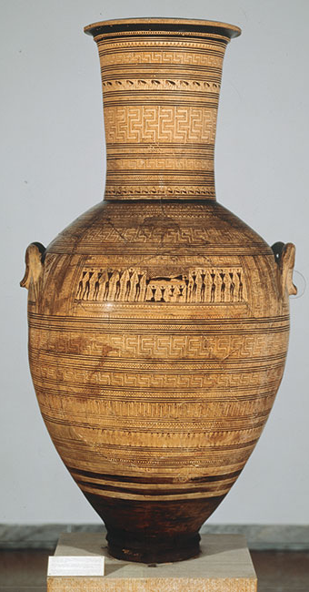
Náplň kurzu a chronologické vymedzenie
Grécko – pevnina a ostrovy, rámcovo Malá Ázia
Sošné a reliéfne umenie, nástenné maľby, toreutika
Keramika + Architektúra
Submykénske obdobie – záver archaického obd.
Submykénske obd. 1180 - 1050
„Temné obd.“ 1100 – 700
Proto-Geometrické obd. 1100 – 900
Geometrické obd. 900 - 700
Orientalizujúce obd. 740 – 650
Archaické obd. 700 – 480
Prechodné (Transitional) obd. 480 – 450

Slide 5
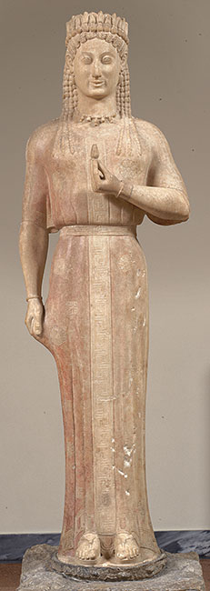
Povinná / doporučená bilbiografia kurzu
BOUZEK, Jan a Iva ONDŘEJOVÁ, 2004: Řecké umění. Praha
BOARDMAN, J. 1975: Řecké umení. Praha
FREL, J. 1951: Počátky řeckého sochařství. Praha
PEDLEY, J. G. 1998: Greek art and archaeology. London
RAAFLAUB, K. A., van WEES H. (eds.) 2013: A companion to Archaic Greece. Chichester
COLDSTREAM, Nicolas. 2002 Geometric Greek art. London.
COOK, R. M. 1966: Greek painted pottery. London
Boardman, J. 1998: Early Greek vase painting: 11th-6th centuries. London
Boardman, J. 1996: Athenian red figure vases: the archaic period. London
BOARMAN, J. 1970: Greek sculpture: the archaic period. A handbook. New York.
Mytológia!

Slide 6
Elektronické zdroje
Academia.edu – „akademický facebook“, potreba vytvorenia profilu
Researgate.net - „akademický facebook“, potreba vytvorenia profilu
Jstor.org – databáza článkov a obrázkov, voľný prístup z MUNI
Discovery.muni.cz – databáza kníh a článok na MUNI, open access
Sciencedirect.com – články, open access, prístup z MUNI
Spolu s doménou Journals.elsevier.com a Elsevier.com
Sci-hub – posledná záchrana, stránka mení doménu, prístup cez google vyhľadávač
Libgen.is – knižný katalóg s odkazmi na stránky, kde sa knihy dajú stiahnuť
Archive.org – „vyhľadávač“ stránok, databáz, galérií etc podľa hesiel
Degruyter.com – databáza kníh v PDF, inštitucionálny prítup

Slide 7
Databázy, slovníky
Teater – tezaurus archeologickej terminológie https://teater.aiscr.cz/?view=cs
Der Neue Pauly – slovník s antickými pojmami – ang. aj nem. https://referenceworks.brillonline.com/browse/der-neue-pauly
Perseus – klasické texty s ang. prekladmi http://www.perseus.tufts.edu/hopper/
Databázy IDAI https://idai.world/
Databáza Akropolského múzea v Aténach https://www.theacropolismuseum.gr/en/explore-collections
Databáza Národného múzea v Aténach https://www.namuseum.gr/en/collections/
Corpus Vasorum Antiquorum online https://www.cvaonline.org/cva/
Databáza keramiky (Beazley) https://www.carc.ox.ac.uk/carc/pottery a gem https://www.carc.ox.ac.uk/carc/gems
Epigrafická databáza http://www.manfredclauss.de/gb/index.html
PHI Greek Inscriptions (packhum.org)

Slide 8
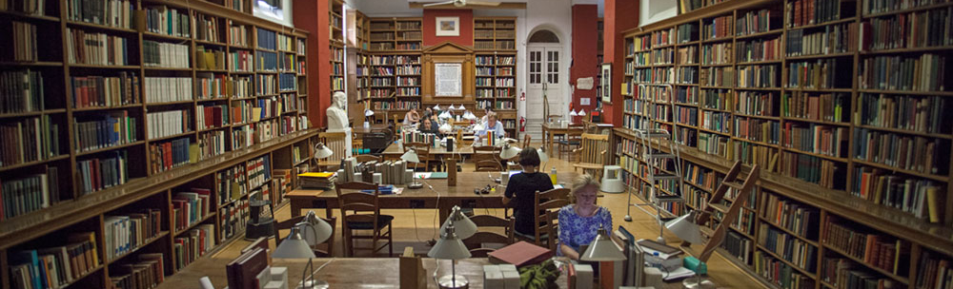
...A keď nepomôžu online zdroje? Knižnice!
Sekcia klasickej archeológie – knižnica ÚAM
Ústredná knižnica FF MU
Moravská zemská knižnica – „meziknihovní výpujční služba“
Národná knižnica v Prahe
Knižnica klasickej archeológie, Univerzitná knižnica vo Viedni
Knižnica Britskej školy v Aténach
Knižnica Americkej školy v Aténach (Blegen Library)

